Slide 1

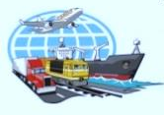
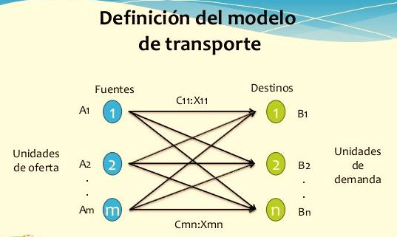
Modelos de transporte
7
Semana 7 - Unidad II
Dirección de Calidad Educativa

Slide 2
Propósito de la sesión
Utiliza casos sobre transbordo de bienes empleando el algoritmo de transporte.
Aplica métodos de transporte y sus alcances para la determinación de la solución optima
Utiliza el software Excel Solver, Pom Q-M. LINDO

Slide 3
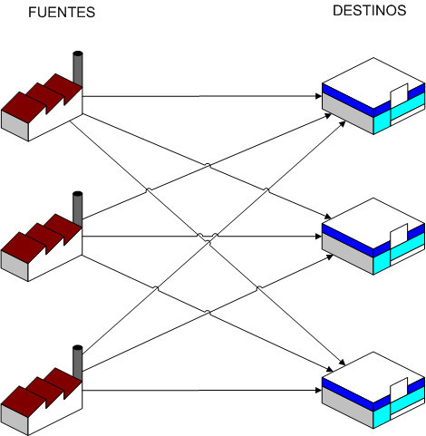
MODELOS DE TRANSPORTE
El modelo de transporte es un problema de optimización de redes donde debe determinarse como hacer llegar los productos desde los puntos de existencia hasta los puntos de demanda, minimizando los costos de envió. El modelo busca determinar un plan de transporte de una mercancía de varias fuentes a varios destinos. Entre los datos del modelo se cuenta:
El problema del transporte, también conocido como problema de Hitchcock, fue formulado y resuelto por primera vez en el año 1941 por Frank L. Hitchcock (1875 - 1957).

Slide 4
El modelo busca determinar un plan de transporte de una mercancía de varias fuentes a varios destinos. Entre los datos del modelo se cuenta: 1.- Nivel de oferta en cada fuente u origen y la cantidad de demanda en cada destino. 2.- El costo de transporte unitario de la mercancía de cada fuente a cada destino. El modelo se utiliza para realizar actividades como: control de inventarios, programación del empleo, asignación de personal, flujo de efectivo, programación de niveles de reservas en prensas entre otras.
El objetivo de los modelos de transporte es encontrar la solución a un costo mínimo para la realización de planes de envió, transporte distribución, desde cualquier centro de abastecimiento llamado orígenes, a cualquier grupo de centros de recepción llamados destinos

Slide 5
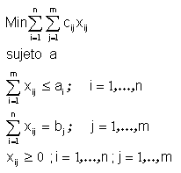
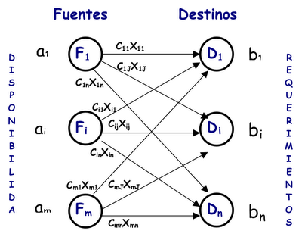
Modelo General del Problema del Transporte
Es un caso especial de problema de programación Lineal, en el que todos los coeficientes de las variables en las restricciones tienen coeficiente uno (1), esto es:
a_{i,j} = 1 ; para todo i , para todo j
Gráficamente:
Expresado en forma general queda:
para j = 1, 2, 3, ..., n
es la cantidad de recursos (x) asignados al destino ( j ) con su costo unitario (i).
Matemáticamente:
Minimizar Z = C_{1,1}X_{1,1} +...+ C_{1,j}X_{1,j} +...+ C_{1,n}X_{1,n} +...+ C_{i,1}X_{i,1} +...+ C_{i,j}X_{i,j} +...+ C_{i,n}X_{i,n} +...+ C_{m,1}X_{m,1} +...+ C_{m,j}X_{m,j} +...+ C_{m,n}X_{m,n}

Slide 6
X_{i,j}= Unidades a enviar desde la fuente i-ésima (i=1,...,m) al destino j-ésimo (j=1,...,n)
C_{i,j}= Costo de enviar una unidad desde la fuente i-ésima (i=1,...,m) al destino
j-ésimo (j=1,...,n)
a_{i} = Disponibilidad (oferta) en unidades, de la fuente i-ésima (i=1,...,m)
b_{j} = Requerimiento (demanda) en unidades, del destino j-ésimo (j=1,...,n)
tabla de costos y requerimientos
 |  | Costo por unidad distribuida
 |  | Destino
 |  | 1 | 2 | . . . | n | Recursos
 | 1 | c₁₁ | c₁₂ | . . . | c_{1n} | _{a1}
Origen | 2 | c₂₁ | c₂₂ | . . . | c_{2n} | _{a2}
 | . | . | . |  | . | .
 | . | . | . | . . . | . | .
 | . | . | . |  | . | .
 | m | c_{m1} | c_{m2} | . . . | c_{mn} | _{am}
Demanda |  | d₁ | d₂ | . . . | d_{n}

Slide 7
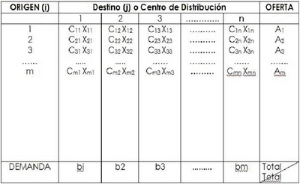
Sea Z el costo total de distribución y x_{ij} (i = 1, 2, ..., m; j = 1, 2,..., n) el número de unidades que se distribuyen del origen i al destino j, la formulación de programación lineal para este problema es:
Minimizar Z =
sujeta a
x_{ij} ≥ 0, para toda i y j

Slide 8
ALGORITMO DE TRANSPORTE
El método general de resolución del problema de transporte consta de 4 pasos que conforman el denominado algoritmo de transporte.
Paso 1. Escribir el problema de transporte en la forma matricial. Si el problema es no equilibrado, transformarle en equilibrado.. Ir al paso 2
Paso 2. Determinar una solución básica factible inicial. Ir al paso 3.
Paso 3. Si las solución obtenida en el paso 2 es optima, detener el proceso., en otro caso , ir al paso 4.
Paso 4. Obtener una nueva solución que sea mejor que la anterior
Teoremas
Teorema 1. Para que el problema de transporte tenga solución es condición necesaria y suficiente que la oferta total sea igual a la demanda total.
Oferta total
Demanda total

Slide 9
Teorema 2. El problema de transporte equilibrado tiene una solución factible.
Teorema 3. Todo problema de transporte equilibrado tiene una solución básica factible. Esta solución tiene como máximo m + n -1 variables no negativas
En nuestro studio utilizaremos los siguientes modelos de transporte:
Método de aproximación de Vogel.
Método de aproximación de Russell
Método de la Esquina Nor Oeste
Metodo MODI
La presentación del modelo de transporte require tres condiciones:
Solución optima del modelo
Formulación del modelo de programación lineal
Diseñar el sistema de redes

Slide 10
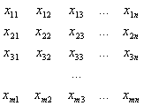
RESOLUCIÓN DEL MODELO DE TRANSPORTE
Matriz de costos
MATRIZ DE FLUJOS
 |  | Costo por unidad distribuida
 |  | Destino
 |  | 1 | 2 | . . . | n | Recursos
 | 1 | c₁₁ | c₁₂ | . . . | c_{1n} | _{a1}
Origen | 2 | c₂₁ | c₂₂ | . . . | c_{2n} | _{a2}
 | . | . | . |  | . | .
 | . | . | . | . . . | . | .
 | . | . | . |  | . | .
 | m | c_{m1} | c_{m2} | . . . | c_{mn} | _{am}
Demanda |  | b₁ | b₂ | . . . | bn
DESTINO ORIGEN | 1 2 3 ... | OFERTA
DEMANDA
Modelo de programación lineal
Sistema de redes
Minimizar Z = C_{1,1}X_{1,1} +...+ C_{1,j}X_{1,j} +...+ C_{1,n}X_{1,n} +...+ C_{i,1}X_{i,1} +...+ C_{i,j}X_{i,j} +...+ C_{i,n}X_{i,n} +...+ C_{m,1}X_{m,1} +...+ C_{m,j}X_{m,j} +...+ C_{m,n}X_{m,n}
X¹¹ +…+ X^{1j} +…+ X^{1n} = a¹
X^{i1} +…+ X^{ij} +…+ X^{in} = a^{i}
X^{m1} +…+ X^{mj} +…+ X^{mn} = a^{m} X¹¹ +…+ X^{ij} +…+ X^{mn} = b¹
X^{1j} +…+ X^{ij} +…+ X^{mj} = b^{j}
X^{m1} +…+ X^{mj} +…+ X^{mn} = b^{n}

Slide 11

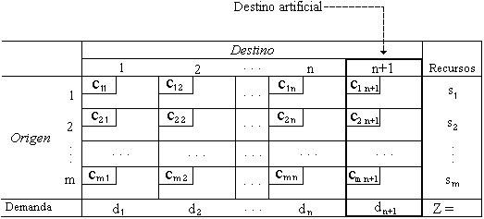
Para el caso en que la oferta total sea mayor que la demanda total
Si el caso es que se dispone de mayor producción de la que se demanda, entonces para balancear el problema se agrega un destino imaginario o artificial (llamado también destino ficticio) el cual tendrá como demanda dicha sobreproducción. En cuanto a los costos asociados a este nuevo destino los estableceremos a cero (¿por qué?). El siguiente dibujo muestra lo que se debe hacer:
donde
b_{n+1} =
0
y
c_{i,n+1} = 0, para i = 1, 2, ..., m
0
0

Slide 12
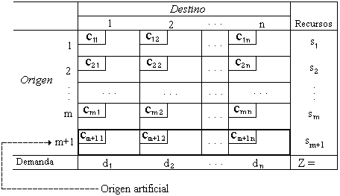
Para el caso en que la demanda es mayor que la oferta
Si el caso es que se tiene mayor demanda de lo que se produce, entonces para balancear el problema se agrega un origen imaginario o artificial (llamado también origen ficticio) el cual tendrá como recursos (producirá) dicha sobredemanda. En cuanto a los costos asociados a este nuevo origen los estableceremos a cero (¿por qué?). El siguiente dibujo muestra lo que se debe hacer:
donde
s_{m+1} =
y
c_{m+1j} = 0 para j = 1, 2, ..., n
0
0
0

Slide 13
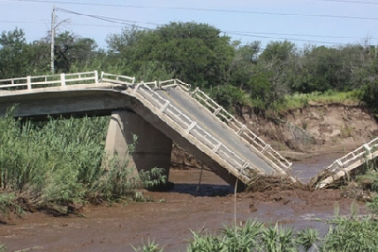
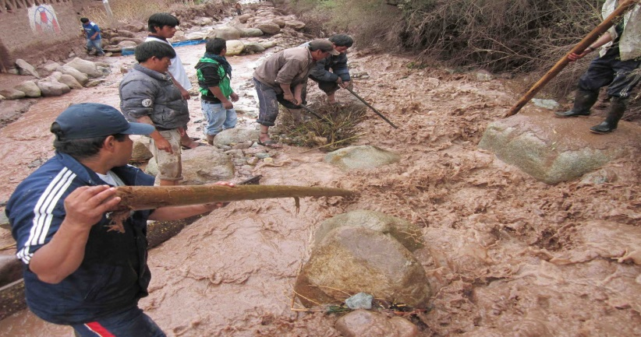
RUTAS PROHIBIDAS (o ruta M)
En los problemas de transporte puede no ser posible establecer una ruta desde cada uno de los orígenes hasta cada uno de los destinos. Es decir, algunas rutas pueden ser prohibidas. ( caminos en vías de construcción, inundaciones, huaicos, peso limite del puente o en reparación, ordenanza de trafico local.
En el algoritmo, se le asigna un costo con un valor muy grande (M) con respecto a los otros costos de envío.
Si se prohíbe los envíos de un origen i a un destino j, se debe convertir Cij = M, donde el valor de M es infinitamente grande. Esto implica que la variable Xij = 0, en la solución final del problema de transporte
C. lima Ica Tacna Arequipa Trujillo Oferta
Callao 0 7 15 M 4 70
Ventanilla 7 0 8 10 5 80
Lima 15 8 0 2 10 0
San Isidro M 10 2 0 M 0
Comas 4 5 10 M 0 0
Demanda 0 0 40 60 50

Slide 14
Teorema 1.-
Para que el problema de transporte tenga solución es condición necesaria y suficiente que la oferta total sea igual a la demanda total
Teorema 2.-
El problema de transporte equilibrado o balanceado tiene una solución factible
Teorema 3.-
Todo problema de transporte equilibrado tiene una solución básica factible. Esta solución tiene como máximo m+n-1 variables no negativas
Solución básica factible no degenerada
Es una solución factible básica con exactamente m + n – 1 variables básicas
Solución básica factible degenerada.-
Es una S.B.F., con menos m + n – 1 variables básicas

Slide 15
MÉTODO DE APROXIMACIÓN VOGEL
Es el mas eficaz que otros modelos, ya que la solución inicial hallada por este modelo, por lo general es la solución optima
Algoritmo del Metodo de Vogel.
Paso 1. Calcular las diferencias entre dos costos mas pequeños en la fila i (Dif)
Paso 2. Calcular la diferencia en valor absoluto entre los 2 costes menores de la columna j en la tabla de costes.(Dci)
Paso 3 . Asignar a una celda X_{ij} que tiene el costo mas pequeño (C_{ij}) , tratando de satisfacer la demanda (b_{j}) en función de la disponible de la oferta (a_{i})
x_{ij} = min (a_{i},b_{j})
si a_{i} < b_{j} b*_{j} = b_{j} - a_{i}
si a_{i} >b_{j} a*_{i} = a_{i} – b_{j} a_{i} = b_{j} se elimina la fila i y/o la columna j, pero no ambas
Paso 4. REGRESAR al paso 1 hasta que todos las columnas j y la fila i queden
saturadas

Slide 16
Caso 1
En la siguiente tabla, se muestra a una empresa de 3 plantes. El objetivo es encontrar el costo total mínimo de transporte, satisfaciendo la demanda y considerando las limitaciones de oferta.
Matriz de costos
Planta | Centro | Centro | Centro | Centro | Oferta
 | C1 | C2 | C3 | c4
P1 | 10 | 20 | 6 | 5 | 30
P2 | 5 | 17 | 29 | 22 | 30
P3 | 15 | 25 | 5 | 10 | 20
Demanda | 20 | 20 | 15 | 25
Planta | Centro | Centro | Centro | Centro | Oferta
 | C1 | C2 | C3 | c4
P1 |  | 10 |  | 20 | 30
P2 | 20 | 10 |  |  | 30
P3 |  |  | 15 | 5 | 20
Demanda | 20 | 20 | 15 | 25
Matriz de flujos

Slide 17
Planta | Centro | Centro | Centro | Centro | Dif fila
 | C1 | C2 | C3 | c4
P1 | 10 | 20 | 6 | 5 | 1
P2 | 5 | 17 | 29 | 22 | 12
P3 | 15 | 25 | 5 | 10 | 5
Dif. columna | 5 | 3 | 1 | 5
Diferencias de costos mas pequeños de filas y columnas:
C21 = 5 tiene el costo unitario mas bajo.
X21= min (30; 20) = 20
X21 = min (a2 – b1) – a2* = a2-b1 = 30-20 =10
Se observa que de la P2 al C1 se envío 20 unidades, quedando satisfecho el C1, procediéndose a eliminar la celda
Planta | Centro | Centro | Centro | Centro | Oferta
 | C1 | C2 | C3 | c4
P1 |  | 10 |  | 20 | 30 10
P2 | 20 | 10 |  |  | 30 10
P3 |  |  | 15 | 5 | 20 5
Demanda | 20 | 20 10 | 15 | 25 20 0

Slide 18
Planta | Centro | Centro | Centro | Dif fila
 | C2 | C3 | c4
P1 | 20 | 6 | 5 | 1
P2 | 17 | 29 | 22 | 5
P3 | 25 | 5 | 10 | 5
Dif. columna | 3 | 1 | 5
Como hay tres diferencias iguales, escogemos arbitrariamente a la 3ra fila.
Celda X33 = min (20,15) = 15
X33 = min (a3, b3) = a3* = a3-b3= 20-15= 5
Como se muestra en el cuadro de flujos, ha quedado saturado el centro de consumo C3 y se elimina la columna
Planta | Centro | Centro | Dif fila
 | C2 | C4
P1 | 20 | 5 | 15
P2 | 17 | 22 | 5
P3 | 25 | 10 | 15
Dif. columna | 3 | 5
Se selecciona la celda X34 = min (5, 25) = 5
b4* = b4-a3 = 25-5 = 20.
Le asignamos al cuadro de flujos las 5 unidades , quedando por abastecer 20 unid.
Y se elimina la fila 3
Se puede notar que se ha enviado de la planta P3 las 5 unidades al centro de consumo C4.

Slide 19
Planta | Centro | Centro | Dif fila
 | C2 | C4
P1 | 20 | 5 | 15
P2 | 17 | 22 | 5
Dif. columna | 3 | 17
Se elige la columna 4, por ser el mayor de las diferencias , luego se escoge la de menor costo
X14 = min (30. 20) = 20 Se asigna 20 unidades de la planta P1 al centro de consumo C4, así también min (a1, b4) -- a1* = a1-b4 = 30-20 = 10
Al quedar saturada el centro C4 se elimina la columna 4
Planta | Centro |  | Dif fila
 | C2
P1 | 20 |  | 20
P2 | 17 |  | 17
Dif. columna | 3
Se selecciona la fila 1 por tener la mayor diferencia en fila .
X12 = min (10, 20) = 10 y se asigna de la planta P1 al centro de consumo C2.
b2* = b2 – a1 = 20 -10 = 10
Al quedar saturado el centro C2, al asignarse 10 unidades de P1 al C2., se elimina la fila1

Slide 20
Planta | Centro |  | Dif fila
 | C2
P2 | 17 |  | 17
Dif. columna | 17
Por un simple razonamiento, es obvio que de la planta P2 al centro C2 , el resto de unidades . X22= min (10, 10) = 10
De esta manera todas las filas y las columnas quedaron saturadas.
Distribución de los productos realizados des las plantas y los centros de abastecimiento
Planta | Centro | Centro | Centro | Centro | Oferta
 | C1 | C2 | C3 | c4
P1 |  | 10 |  | 20 | 30 10
P2 | 20 | 10 |  |  | 30 10
P3 |  |  | 15 | 5 | 20 5
Demanda | 20 | 20 10 | 15 | 25 20 0
Procedemos a calcular los costos totales de transporte:
CT = 10(20) + 20(5) + 20(5) + 10(17) + 15(5) + 5 (10) = 695

Slide 21
Planta | Centro | Centro | Centro | Centro | Oferta
 | C1 | C2 | C3 | c4
P1 | 10 | 20 | 6 | 5 | 30
P2 | 5 | 17 | 29 | 22 | 30
P3 | 15 | 25 | 5 | 10 | 20
Demanda | 20 | 20 | 15 | 25
Formulación del modelo de P.L.
Min Z = 10X11 + 20X12 + 6 X13 + 5X14
+ 5X21 + 17X22 + 29X23 + 22X24 + 15X31
+ 25X32 + 5X33 + 10X34
Sujeto a:
X11 + X12 + X13 + X14 = 30
X21 + X22 + X23 + X24 = 30
X31+ X32 + X33 + X34 = 20
X11 + X21 + X31 = 20
X12 + X22 + X32 = 20
X13 + X23 + X33 = 15
X14 + X24 + X34 = 25
Xij ≥ 0 i = 1,2,3,4 j= 1,2,3
Sistema de redes
Plantas
Centros
P1
C1
C2
P2
C3
P3
C4

Slide 22
LP OPTIMUM FOUND AT STEP 6
OBJECTIVE FUNCTION VALUE
1) 695.0000
VARIABLE VALUE REDUCED COST
X11 0.000000 2.000000
X12 10.000000 0.000000
X13 0.000000 6.000000
X14 20.000000 0.000000
X21 20.000000 0.000000
X22 10.000000 0.000000
X23 0.000000 32.000000
X24 0.000000 20.000000
X31 0.000000 2.000000
X32 0.000000 0.000000
X33 15.000000 0.000000
X34 5.000000 0.000000
ROW SLACK OR SURPLUS DUAL PRICES
2) 0.000000 5.000000
3) 0.000000 8.000000
4) 0.000000 0.000000
5) 0.000000 -13.000000
6) 0.000000 -25.000000
7) 0.000000 -5.000000
8) 0.000000 -10.000000
NO. ITERATIONS= 6

Slide 23
MÉTODO DE APROXIMACIÓN DE RUSSELL
(Edward J. Russell - 1968
Es un método que proporciona una solución básica inicial próxima a la solución optima
Algoritmo
Prueba de factibilidad
Paso 1.- para cada fila de origen i debe calcularse u_{i} el mayor costo unitario c_{ij} de los que quedan en la fila i
Paso 2.- para cada columna de destino j, se determina v_{j}, el mayor costo unitario de lo que hay en esa columna j
u_{i} = max C_{ij}
v_{j} = max C_{ij}
Paso 3.- Encontrar la variable X_{ij} menor permisible en cada fila o columna, es decir:
Δ_{ij} = C_{ij} – u_{i} – v_{j} Δ_{ij} = (u_{i} + v_{j} ) – c_{ij (costo de transferencia)}

Slide 24
Paso 4: se elige la variable con el mayor Δij. Los empates se rompen de manera arbitraria:
X_{ij} = min (ai, bj) si a_{i}< b_{j} b*_{j} = bi – ai (se elimina la fila i
si bj < ai a*_{i} = ai – bj (se elimina la columna j)
Si a_{i} = b_{j} eliminamos la fila i o columna j.
Prueba de optimalidad
Una solución básica factible es optima si y solo si cij – ui – vj ≥ 0 , tal que Xij es no básica.
Se obtiene ui, vj al elegir la fila con el mayor números de asignaciones y establecer ui =0
Si Xij es una variable básica ui y vj, tal que satisfaga el conjunto de ecuaciones.
cij = ui + vj , tal que Xij es básica.
4. Se resuelve el sistema de ecuaciones
cij = ui ≠ vj / Xij es básica.

Slide 25
METODO DE LA ESQUINA NOR OESTE.
Es un algoritmo heurístico útil para resolver problemas de transporte o distribución por medio la consecución de una solución básica inicial que satisfaga todas las restricciones existentes sin que esto implique que se alcance el costo óptimo total.
Pasos para desarrollar este método:
Paso 1. Seleccionar la celda de la esquina noroeste (esquina superior izquierda).
Paso 2: asignar el máximo posible Xij = min (ai, bj) o la menor entre la oferta y la demanda.
Paso 3: Actualizar la oferta y la demanda
X_{ij} = min (ai, bj) si a_{i}< b_{j} b*_{j} = bi – ai (se elimina la fila i)
si bj < ai a*_{i} = ai – bj (se elimina la columna j)
Si a_{i} = b_{j} eliminamos la fila i o columna j.
Paso 4: Muévase a la derecha o hacia debajo de xij a Xij+1, según halla quedado disponibilidad para asignar. En otro caso ir, al paso 1.

Slide 26
El método del Cruce del Arroyo, Trampolín, o de Salto de Piedra en Piedra (Stepping Stone) es un método de resolución de problemas de transporte en programación lineal que consiste en calcular cuál sería la variación del costo del envío a través de las ruta posibles, es decir asignar cierta cantidad de artículos desde varios orígenes (fábricas/fuentes) a un conjunto de destinos (clientes/depósitos) de tal manera que se disminuyan los costos, hasta optimizar el objetivo.
Se debe sumar y restar a las celda para mantener la factibilidad, a fin de ,mantener siempre el balance en las dilas y columnas correspondientes.
Se elige el mínimo de los negativos y este se le asigna a la celda elegida.
(+) X₁₁ X₁₂ (-)
(-) X₂₁ X₂₂ (+)

Slide 27
MÉTODO DEL COSTO MÍNIMO
Este método trata de localizar una mejor solución inicial al modelo de transporte , utilizando las rutas menos costosas.
Si existe costos iguales, se selecciona arbitrariamente uno de ellos.
ALGORITMO DEL MÉTODO DE COSTO MÍNIMO:
Paso1. Localizar la celda que tenga el menor costo y asignarle la mayor cantidad posible de flujo. Si hay empate en el mínimo coste. Elegir la celda a la que pueda asignarle una mayor cantidad de flujo
Paso 2.- Se procede actualizar o ajustar la oferta y demanda de la fila y columna, restándole la cantidad asignada a la celda. Luego se procede a eliminar la fila o columna. Para continuar asignando valores en las siguientes filas o columna, se deja de considerar la fila o columna que ya ha quedado saturada.
Paso 3. Si se han agotado todas las ofertas o demandas, igualad a cero las Xij que no tienen valor asignado, y ya tenemos la solución básica factible inicial. En caso contario volver al paso 1
Nota: se exceptúa los costos de las celdas de costo ficticio

Slide 28
Caso 1: Una empresa energética dispone de cuatro plantas de generación para satisfacer la demanda diaria eléctrica en cuatro ciudades. Las plantes 1,2,3,y 4 pueden satisface de 80, 30, 60, y 45 millones de KW al día respectivamente. Las necesidades de las ciudades C1, C2, C3 Y C4 son de 70, 40, 70, y 35 millones de Kw al día respectivamente. Los costos asociados al envió de suministro energético por cada millón de KW entre cada planta y cada ciudad son registrados en la siguiente tabla:
Plantas | C1 | C2 | C3 | C4 | capacidad
P1 | 5 | 2 | 7 | 3 | 80
P2 | 3 | 6 | 6 | 1 | 30
P3 | 6 | 1 | 2 | 4 | 60
P4 | 4 | 3 | 6 | 6 | 45
necesidades | 70 | 40 | 70 | 35
Resolver por el método del costo mínimo y formular mediante el modelo de Programación lineal que permita satisfacer las necesidades de todas las ciudades al tiempo que minimice los costos asociadas al trasporte

Slide 29
Caso 2:
Una compañía de agua tiene tres depósitos con una entrada diaria estimada de 15 , 20 y 25 millones de litros de agua respectivamente. Diariamente tiene que abastecer 4 áreas A,B,C y D, las cuales tiene una demanda esperada de 8, 10, 12 y 15 millones de litros respectivamente. El costo de bombeo por millón de litros de agua es como sigue:
Depósitos | A | B | C | D | capacidad
D1 | 2 | 3 | 4 | 5 | 15
D2 | 3 | 2 | 5 | 2 | 20
D3 | 4 | 1 | 2 | 3 | 25
Demanda | 8 | 10 | 12 | 15
Encuentre la solución básica de inicio del modelo de transporte por el método de costo mínimo

Slide 30
EJERCICIOS
1. Tres empresas suministran ordenadores a cuatro detallistas. La cantidad de
demanda semanal de los cuatro detallistas es de 150, 150, 400 y 100 ordenadores,
respectivamente. La oferta de las tres empresas está dictada por la mano de obra
regular disponible y se calcula en 250, 300 y 250 unidades a la semana. El costo
en euros del transporte por unidad viene detallado en la siguiente tabla
Detallistas
Determinar el coste mínimo del programa de
envío.
Proveedores | Detallistas
 | 1 | 2 | 3 | 4
1 | 10 | 20 | 30 | 20
2 | 20 | 40 | 10 | 20
3 | 10 | 30 | 50 | 30
2. Una empresa de camiones envía camiones cargados de grano desde tres PLANTAS a cuatro MOLINOS. La oferta (en camiones cargados) y la demanda (también en camiones cargados), junto con los costes de transporte por carga de camión en
las diferentes rutas se resumen en el modelo de transporte siguiente. Los costos de transporte por unidad, cij , son en cientos de euros.
PLANTAS | MOLINOS
 | 1 | 2 | 3 | 4
1 | 10 | 2 | 20 | 11
2 | 12 | 7 | 9 | 20
3 | 4 | 14 | 16 | 18
Oferta
15
25
10
5 15 15 15
Demanda

Slide 31
Método MODI (Modified Distribution – Method)
Llamado MÉTODO U-V. El algoritmo MODI conocido como el método de los costos ficticios , consiste en añadir a la matriz de costos una fila y una columna que recogen unos costos ficticios determinados arbitrariamente, tal que permita calcular los índices de mejora para las celdas no utilizadas, sin tener que trazar todos los circuitos que requiere el algoritmo de Stepping-Stone en la resolución del problema de transporte.
El método MODI o U-V utiliza el dual del problema de transporte y viene dado por:

Slide 32
Los pasos del método MODI:
paso1
Se define con índice u_{i} para cada fila y un v_{j} para cada columna, en todas las casillas. Este índice deberá cumplir con la condición :
calculan los coeficientes de renglón y columna usando celdas llenas: Coeficiente del renglón + coeficiente de la columna = costo en la celda
paso2
Se designa u_{i} = 0 y se resuelve las ecuaciones para encontrar el resto de índices
paso3
Se calcula el costo marginal de usar cada celda vacía: Costo marginal = costo en la celda (coeficiente del renglón + coeficiente de la columna).
Esto es un sistema de m+n–1 ecuaciones y m+n incógnitas.
Los costos marginales están asociados a toda celda no básica, con la expresión
Si todos los costos marginales son no negativos, la solución es óptima. Termina.

Slide 33
paso4
Si el cm_{ij} es negativo, esto significa una disminución en el costo de transportación del origen i al destino j y deberá asignar el máximo flujo por esta ruta, es decir tomando en cuenta la restricción de oferta y demanda.
paso 5
Se repiten los pasos 1 al 4 hasta que todos los costos marginales sean cero o positivos.
Para estos ajustes en el resto de celdas, se recomienda el método Stephen Stone que ayudara ajustar los flujos nuevos e identificar las rutas.

Slide 34
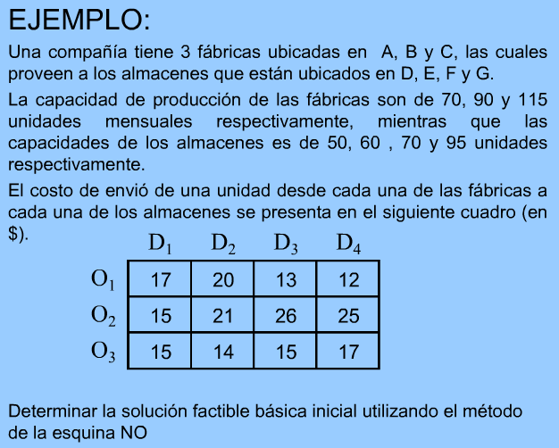

Slide 35
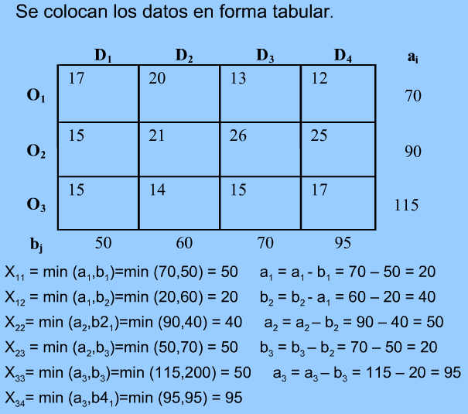

Slide 36
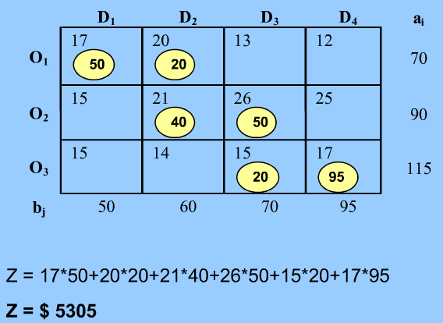

Slide 37
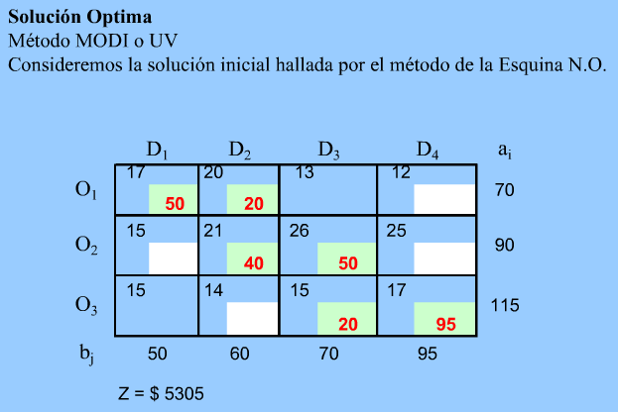

Slide 38
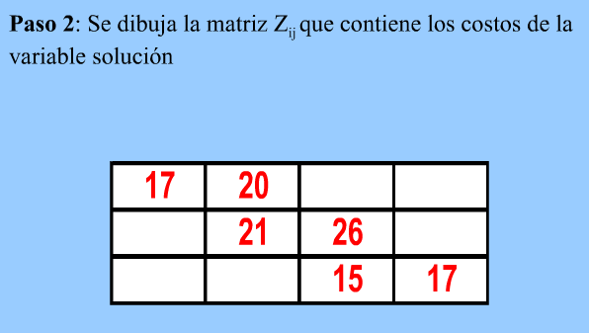

Slide 39
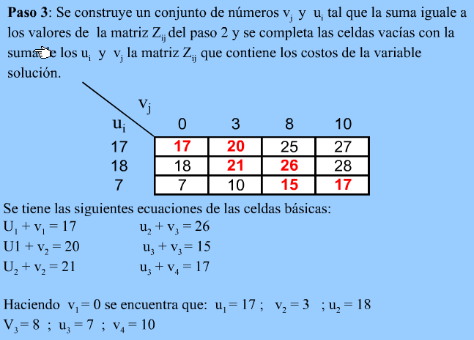

Slide 40
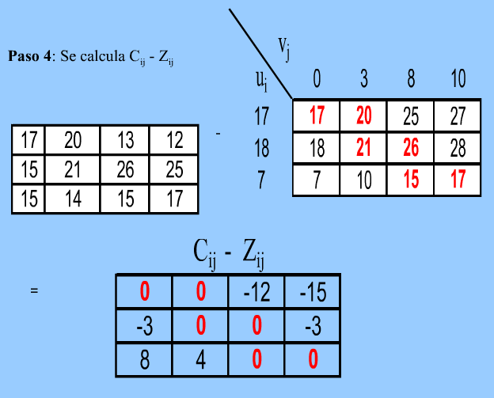
Restamos

Slide 41
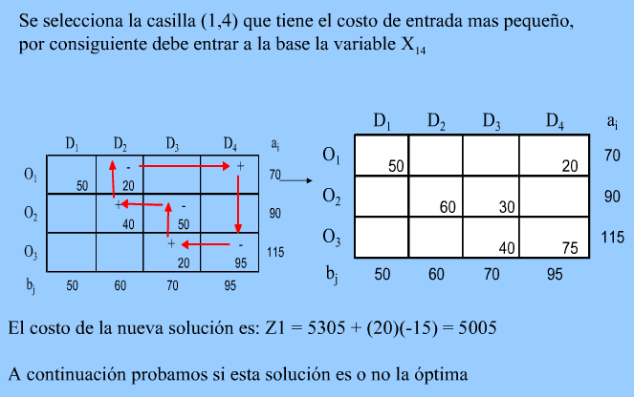

Slide 42
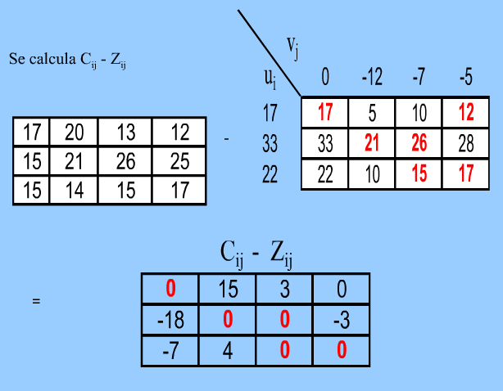

Slide 44
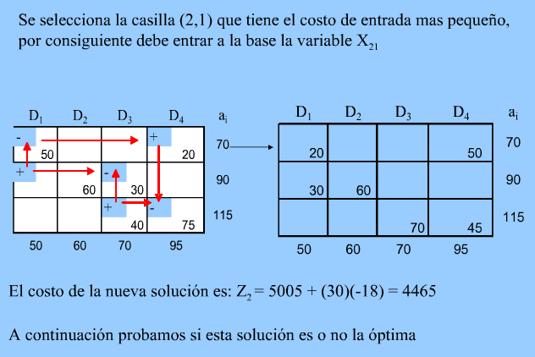

Slide 45
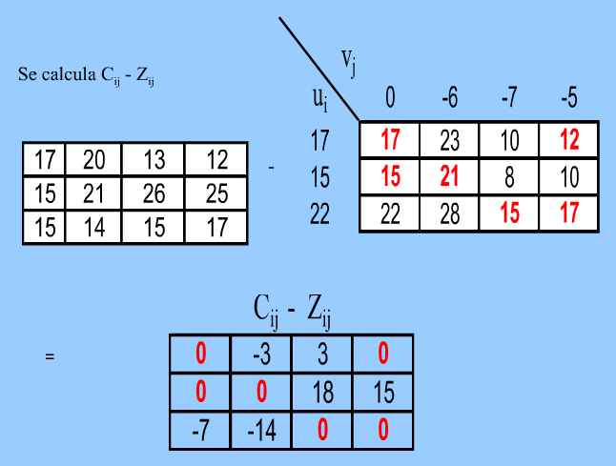

Slide 46
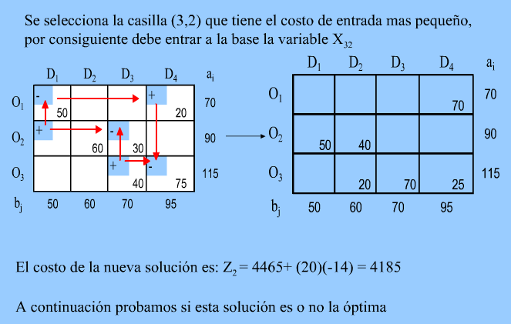

Slide 47
